Slide 1

Первый урок в новом учебном году: как провести его интересно и эффективно
Буров Илья Михайлович,
ведущий методист издательства «Титул»,

Slide 2
Первого сентября вы начнете:
Работать учителем впервые после окончания ВУЗа?
Работать в новой учебной организации?
Берете новые группы, с которыми не работали ранее?

Slide 3
Психологические особенности учителя в новом классе:
Стеснение (незнакомый коллектив);
Сложно начать (неизвестен уровень подготовки);
Используется учебник, по которому ранее вы не работали;
Другие трудности.

Slide 4
Психологические особенности учеников при новом учителе:
Стеснение (незнакомый учитель);
Неизвестны новые правила поведения и работы;
Желание проверить «на прочность» нового учителя;
Желание начать с «чистого листа» и показать себя с новой стороны и т.д.

Slide 5
Психологические особенности учеников в начале учебного года:
Волнения, ожидания чего-то нового;
Мысли еще очень далеки от учебы, волнует все кроме учебы;
Соскучились по одноклассникам, хотят общаться между собой и т.д.

Slide 6
Как начать занятия?
Ставим перед собой цели:
Познакомиться;
Запомнить как зовут учеников;
Определить уровень подготовки учащихся;
Произвести положительное впечатление на учащихся / задать тон работы на весь будущий год – сделать урок интересным.

Slide 7
Цель 1 - Познакомиться
Что может помочь:
«Ice breakers»-это задания, которые обеспечивают активное включение учащихся в учебный процесс, способные создать определённую языковую среду и сформировать учебную группу таким образом, чтобы все принимали активное участие в разговорной речи и в уроке в целом.

Slide 8
2-4 классы
Тип игры: questions
Описание игры: отвечать на вопросы можно двумя способами - устно или раздать карточки. (Варианты вопросов можно менять по своему усмотрению)
Name 2 cities
Name 1 country
Name 1 word with 3 vowels
Name 1 word with 5 consonants
Name 1 word with letters “n, s, d”
Name 2 words on letter “h”
Name 1 word of 6 letters
Name 1 word of 4 letters
Name 2 numbers
Name 1 word that finishes on “r”

Slide 9
2-4 классы
Тип игры: role play
Описание игры: угадать цвет на карточках, а затем стать в том порядке, чтоб получилась радуга.
tlvioe
eulb
wlleoy
eengr
der
eaongr
dark lube

Slide 10
5-7 классы
«Снежный ком»
Назвать свое имя и слово, которое характеризует вас или:
любимый цвет;
кем хотите стать;
о чем мечтаете и т.д.

Slide 11
5-7 классы
Тип игры: Find your chair
Описание игры: В начале занятия каждый выбирает себе место, на середине стола выложить листочки, перевернутые лицом к столу, с половиной слова; каждый берет себе листочек и ищет на каком стуле лежит его продолжение. Слова можно брать на любую тему, которую проходят или проходили.

Slide 12
8-11 классы
«Снежный ком»
Назовите свое имя и скажите:
кем вы хотите стать;
в какой университет поступить;
какие предметы нравятся/не нравятся и почему и т.д.

Slide 13
8-11 классы
Тип игры: Discussion
Описание игры: Give reasons for doing these things:
Study
Run
Eat
Play the lottery
Drink coffee
Think
Go to the gym
Have shower

Slide 14
8-11 классы
Тип игры: discussion
Описание игры: What can you do with these things? Give as many ideas as possible.
Egg
Brush
Turn signal
Tea bag
Paper tip
zip

Slide 15
8-11 классы
Тип игры: Speaking
Описание игры: make the story together by one sentence each.
After this story the government decided to ban mobiles…

Slide 16
Цель 2 – запомнить как зовут учеников
Попросить написать свое имя на карточках:
поставить их на столах перед собой;
собрать перемешать и попробовать учителю угадать кто есть кто и т.д.
Сыграть с учащимися в «снежный ком» на английском называя:
имена;
имя и признак.

Slide 17
Цель 3 – определить уровень подготовки учащихся
Использовать на 1-2ом уроке тестовые задания;
Дать тестовое задание, например:
- рекламный ролик, учащиеся должны высказать предположения, о чем шла речь;
- задать вопросы по ролику.
https://www.youtube.com/watch?v=Bj7LRHD6aoA

Slide 18
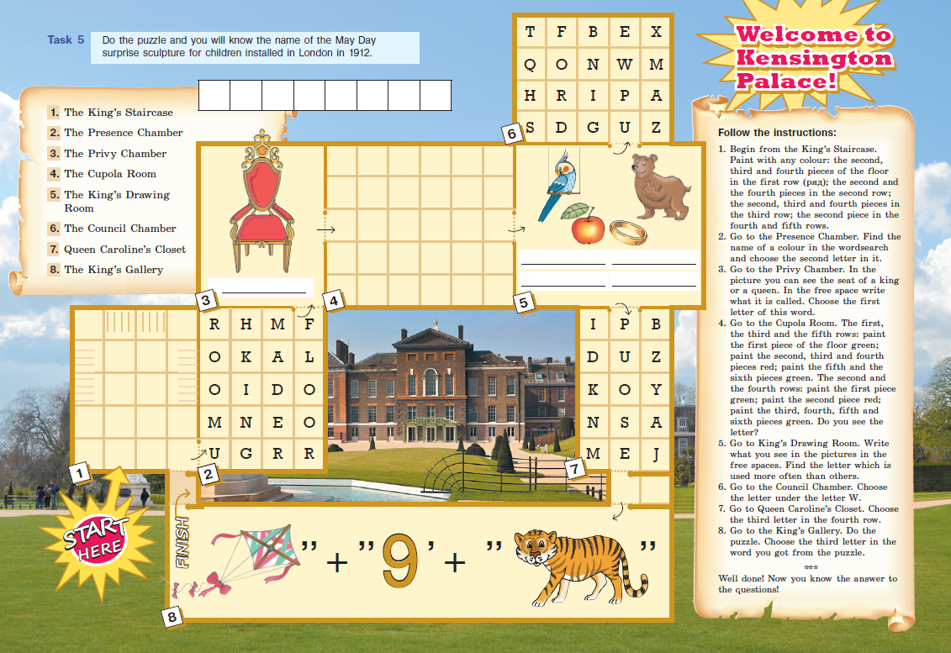

Slide 19
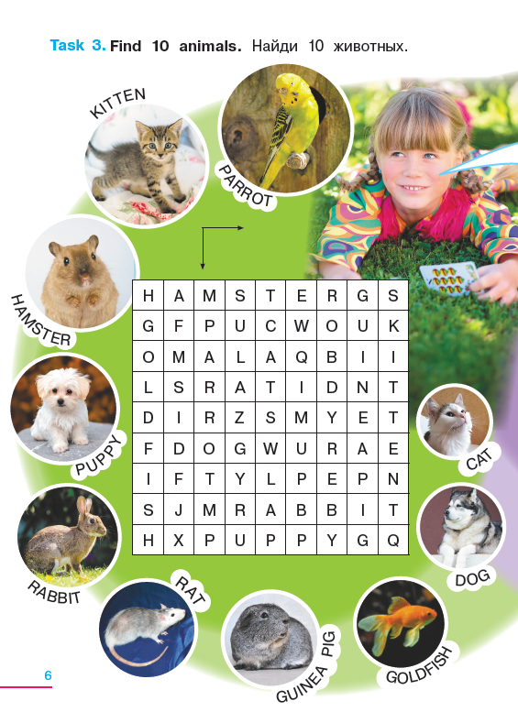
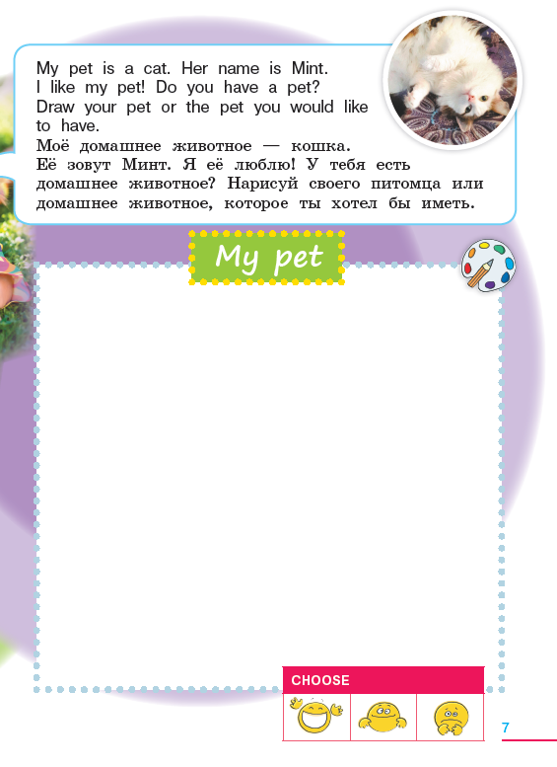
Решение проблем творческого и поискового характера
Рефлексия

Slide 20


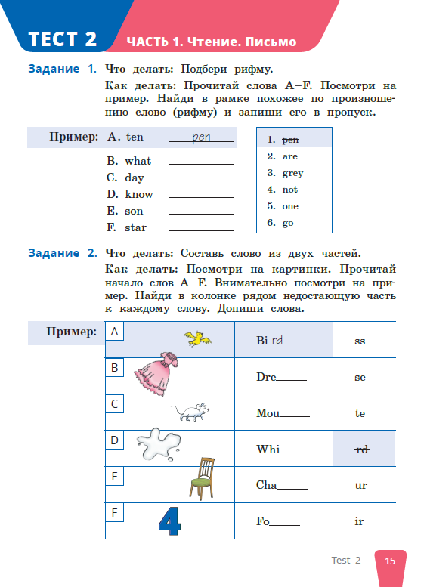
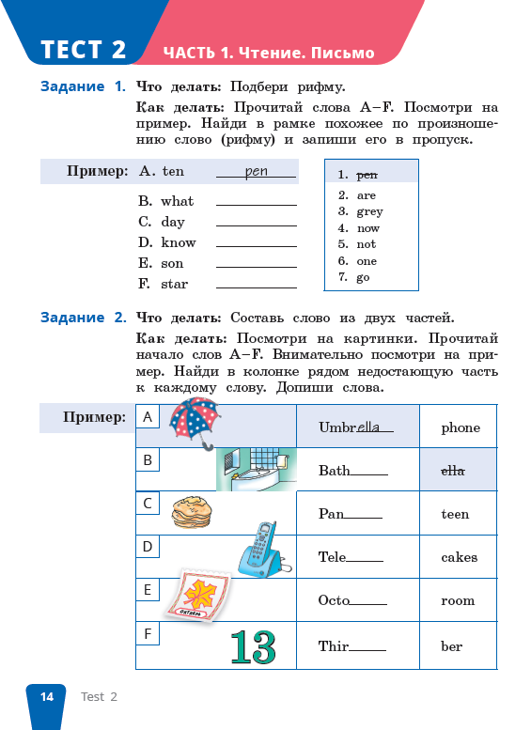
Базовый
Повышенный

Slide 21
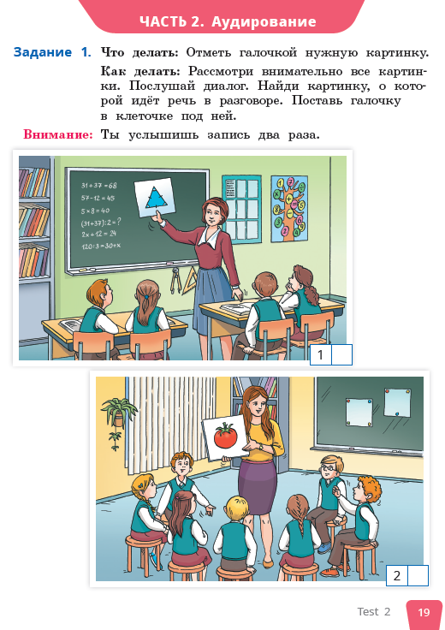
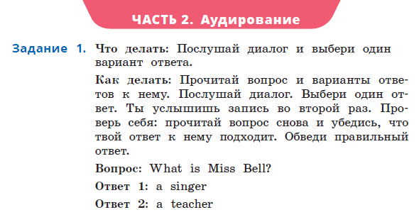

Slide 22
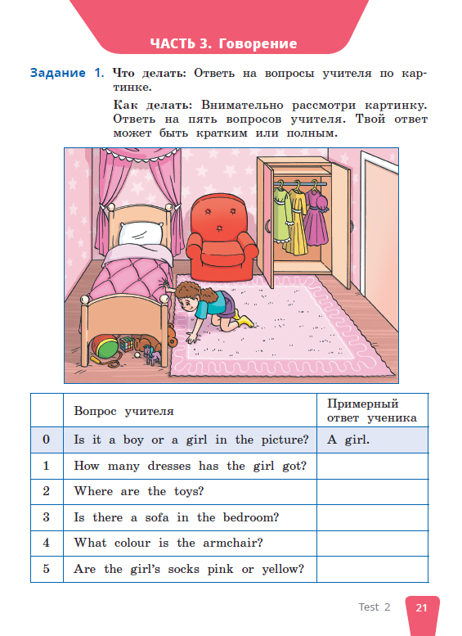
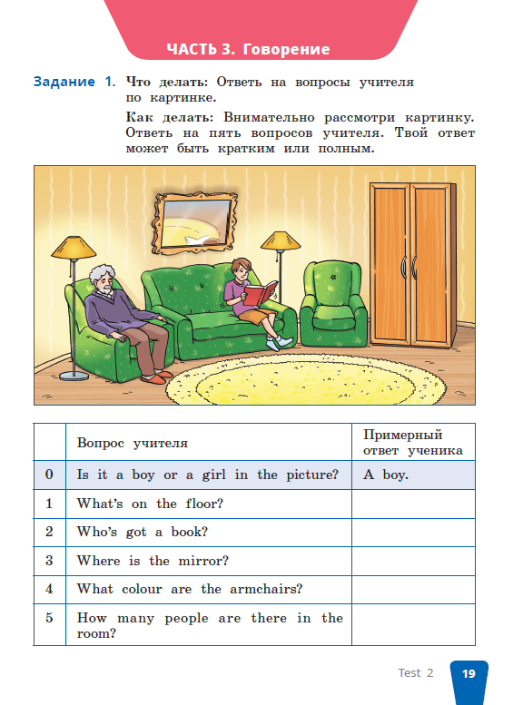

Slide 23

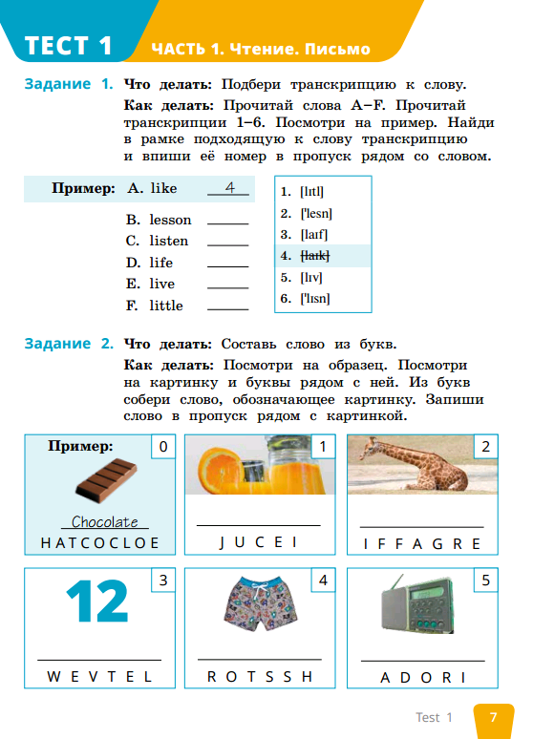
Возможная диагностика для 5 класса

Slide 24
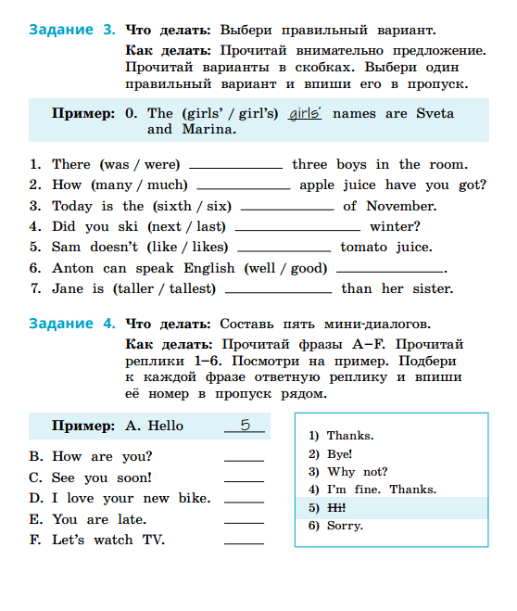
Возможная диагностика для 5 класса

Slide 25
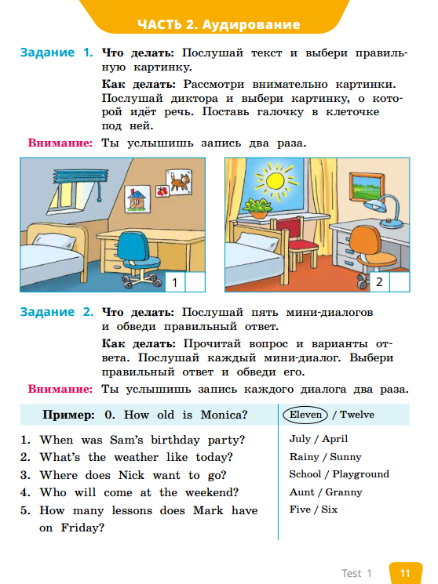
Возможная диагностика для 5 класса

Slide 26

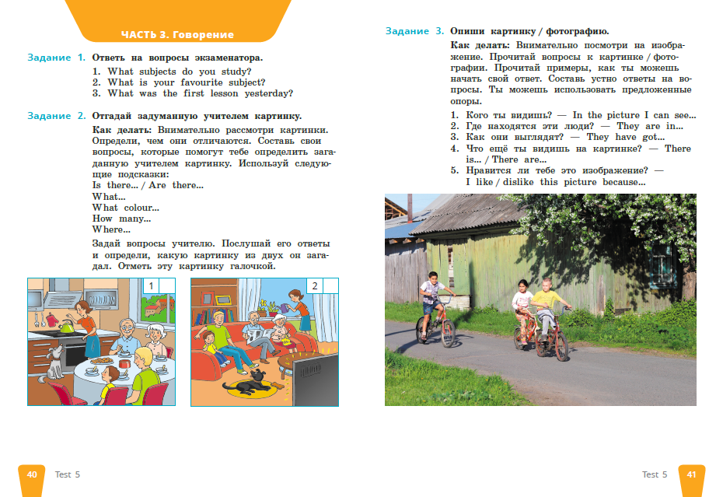
Возможная диагностика для 5 класса

Slide 27

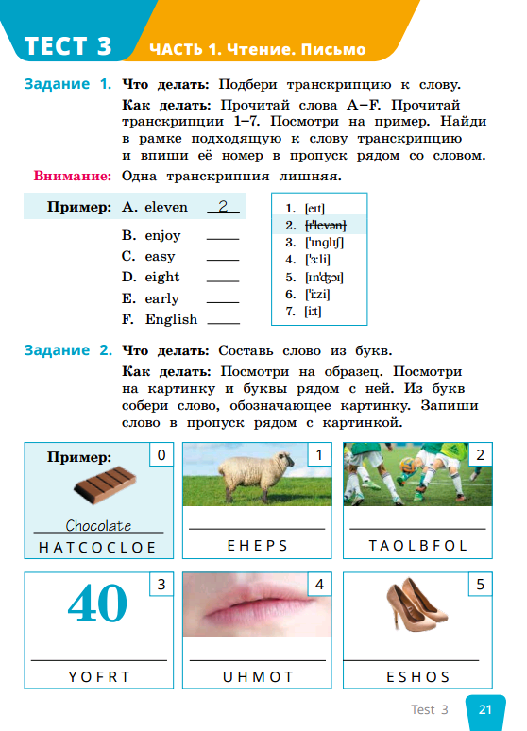

Slide 28
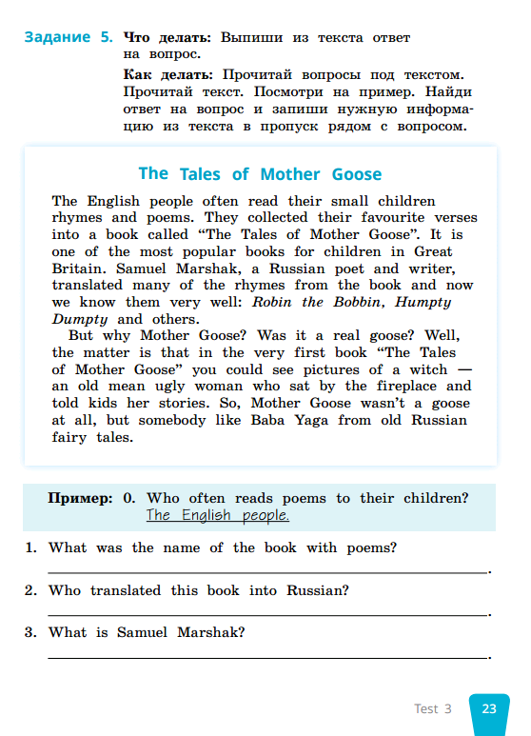

Slide 29

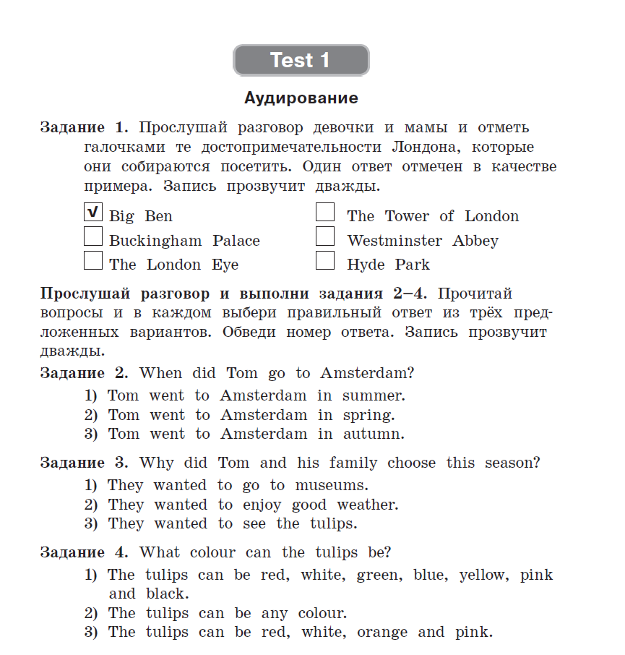
Возможная диагностика для 5 класса
2 задания
В заданиях части «Аудирование» (2 текста) проверяются умение воспринимать на слух и понимать информацию из текстов, построенных на знакомом языковом материале.
Аудиоприложение можно скачать бесплатно по ссылке http://audio.neteducom.com/books/14/
Тексты аудиозаписей – в книге

Slide 30
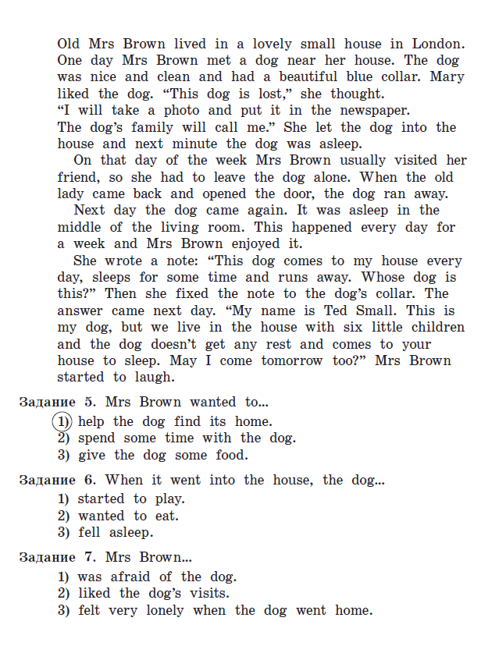
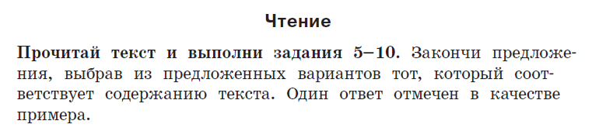
1 задание
Всего 10 баллов
В заданиях части «Чтение» проверяется умение читать про себя и понимать содержание небольшого текста, построенного в основном на изученном языковом материале, находить в тексте необходимую информацию.

Slide 31
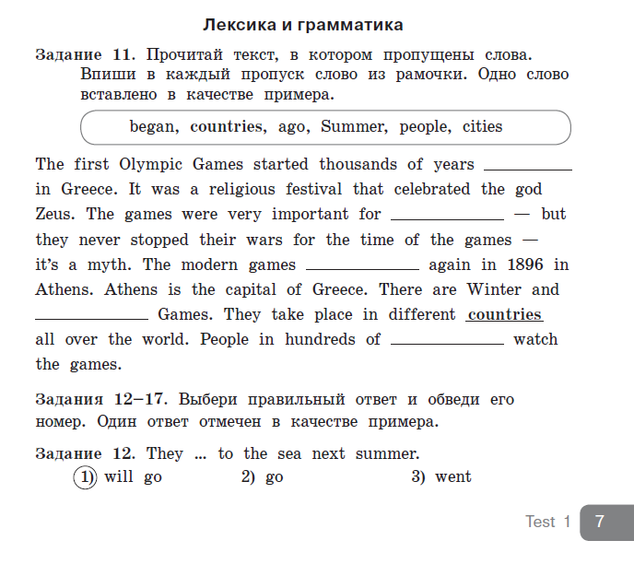
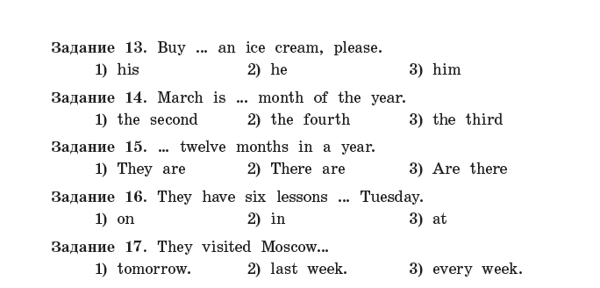
Возможная диагностика для 5 класса
По 1 заданию на лексику и на грамматику
В заданиях части «Лексика и грамматика» проверяются умения восстановить текст в соответствии с решаемой учебной задачей и умение распознать и употреблять в речи изученные грамматические явления.
Всего 10 баллов

Slide 32

Цель 4 – сделать урок интересным, оригинальным
Загадать картинку:

Slide 33
Сделать урок оригинальным и интересным
Использовать ОКП и интерактивные плакаты;
интересные упражнения, например из электронных учебников
использовать интересные ресурсы: kahoot, plickers и т.д.
https://youtu.be/CeOcoymyPyg

Slide 34
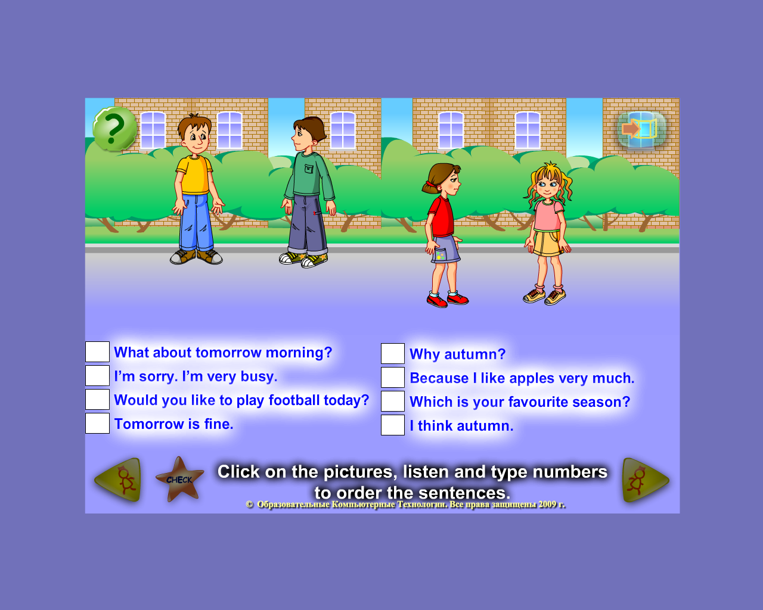
Порядок предложений

Slide 35
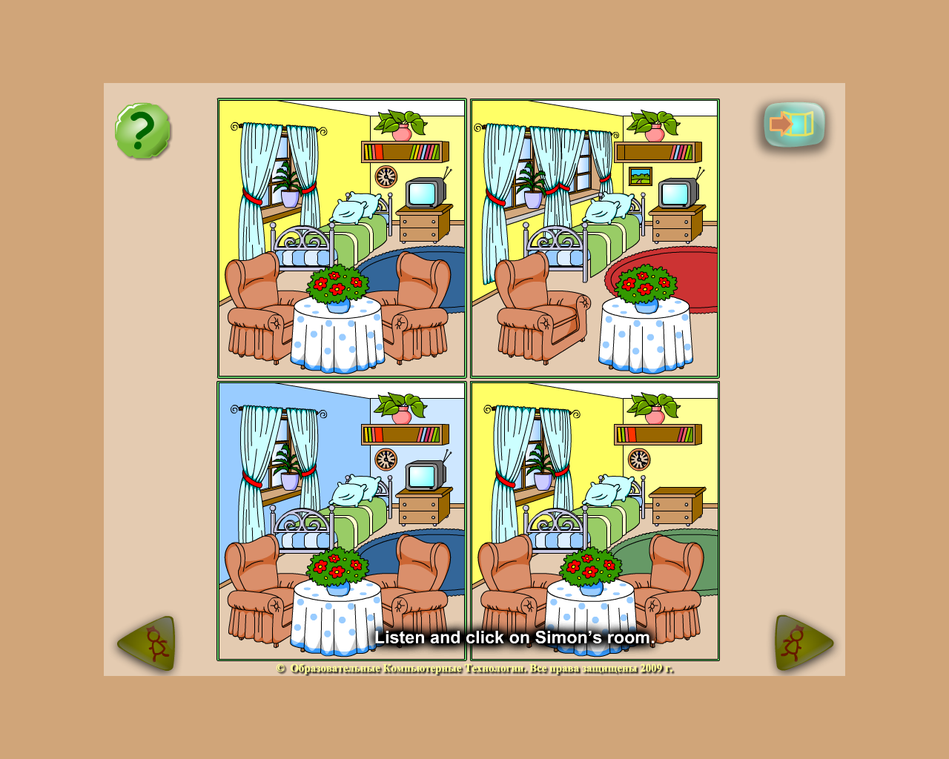
Найди нужную картинку

Slide 36
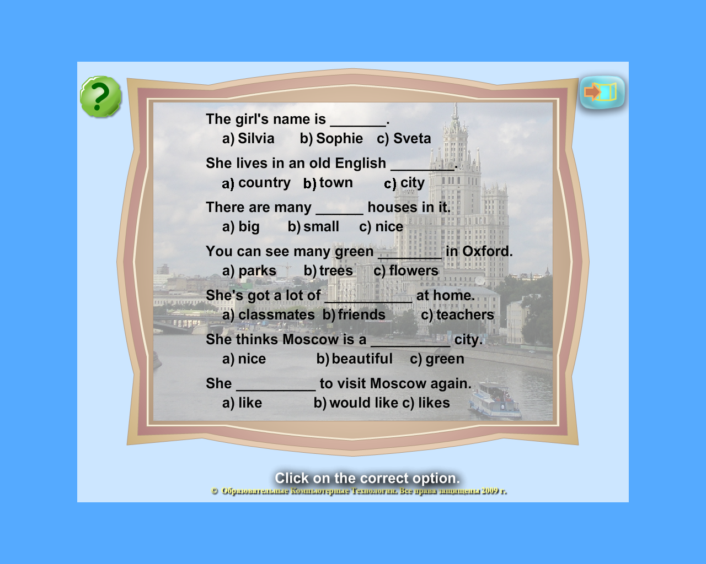
Множественный выбор

Slide 37
«Секреты» технологии методического мастерства учителя на уроке.
1. Благоприятная творческая атмосфера речевого общения – необходимое условие успешности современного урока иностранного языка.
2.Избегайте искусственного языка на уроках. Говорите естественно, обращайте внимание на реакцию собеседника.
3. Добрые доверительные взаимоотношения- единственный канал, по которому от учителя к ученику переходят добрые мысли и добрые чувства.
4. Задача состоит в том, чтобы придать обучению форму общения.

Slide 38
«Секреты» технологии методического мастерства учителя на уроке.
5. Поддерживайте у учащихся постоянную мотивационную готовность к общению на уроке.
6.Стимулирование эмоциональной сферы ученика это позволяет ему учиться с подключением всех органов чувств и качественнее запоминать информацию.
7. Только постоянное включение изученного материала в речевую деятельность позволяет хранить его в памяти.
8. Приучайте учащихся к мысли, что они выполняют задание не ради оценки, а потому, что таково условие их успешного участия в общей работе на уроке.
Настоящий урок начинается не со звонка, а с того момента, когда вспыхивает детская мысль.

Slide 39
Резюме:
Поставьте для себя цели и задачи на 1-2 урока;
На первых уроках не нужно стремиться использовать весь потенциал учебника, ваше творчество и интересные задания помогут решить поставленные задачи;
Уверенность и профессионализм помогут наладить рабочий контакт с классом.

Slide 40

ОЧЕНЬ СКОРО!

Slide 41

ИНТЕРНЕТ-МАГАЗИН https://www.englishteachers.ru/shop

Slide 42
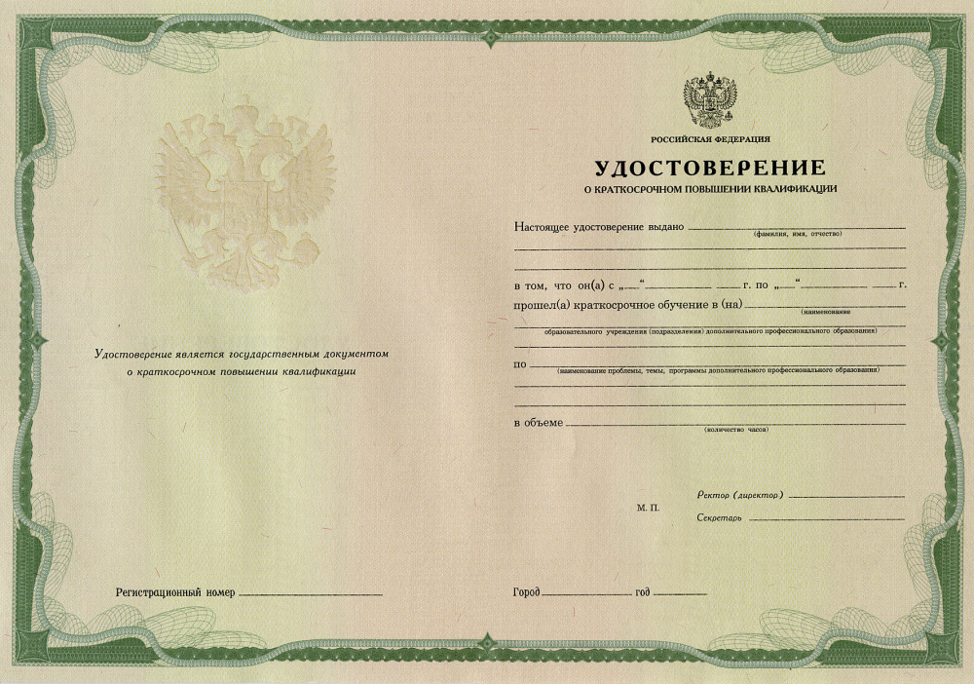
ОЧЕНЬ СКОРО!
Курсы повышения квалификации с выдачей удостоверения установленного образца

Slide 43



«Read up!» на форуме www.englishteachers.ru
https://www.englishteachers.ru/forum/index.php?showforum=65
Интернет-магазин «Титул»
https://www.englishteachers.ru/shop
«ТИТУЛ» в социальных сетях
ВКонтакте - http://vk.com/titulpublishers
Facebook - https://www.facebook.com/titulpublishers
Instagram - @titulpublishers
#издательствотитул
#titulpublishers

